Slide 1
Implementierung eines Clustering-basierten Verfahrens zur Segmentierung von Volumenmodellen
Lukas Diewald

Slide 2
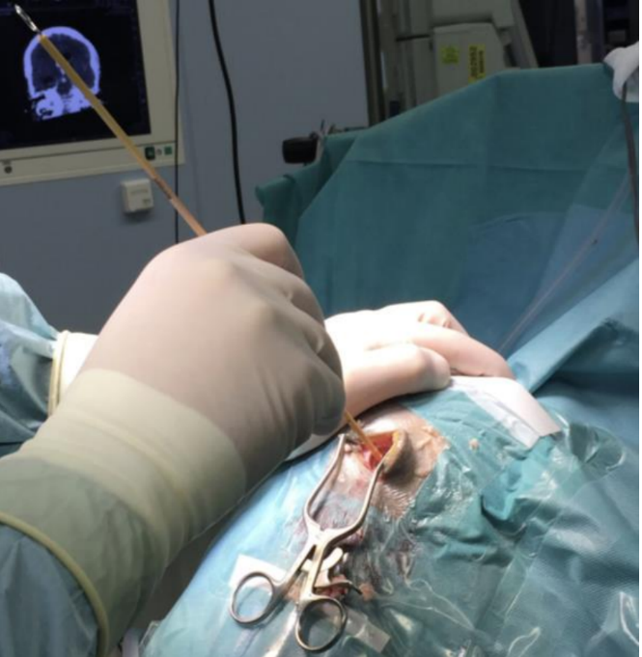
Motivation
HoloMed Projekt
Unterstützung des Arztes
Ventrikelpunktion
Präziser Eingriff
Sehr fehleranfällig
AR-Brille
Segmentierung des Ventrikelsystems
Transferfunktion
Was wird gezeigt?
Wie wird es gezeigt?
Quelle: [1]

Slide 3
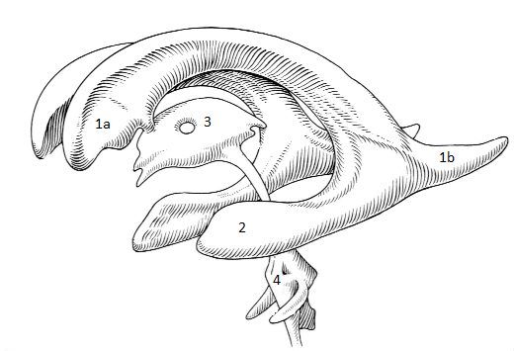
Ventrikelsystem
Hohlraum im Kopf
Mit Liquor gefüllt
Seitenventrikel
1a - Vorderhorn
1b - Hinterhorn
2 - Unterhorn
3 - Dritter Ventrikel
4 - Vierter Ventrikel
Seitenventrikel sind für die Punktion wichtig
Quelle: Frei nach [7]

Slide 4
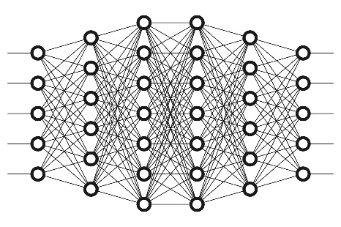
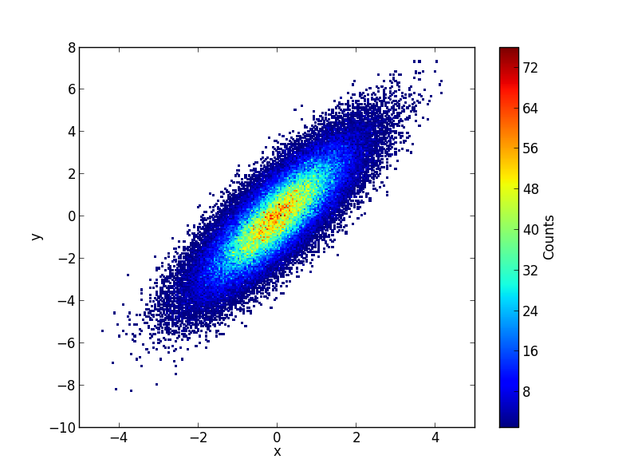
State of the art
Region Growing
Seed wählen
Kostenfunktion
Machine Learning, Tzeng [2]
Mit 2 verschiedenen Farben Regionen markieren
Zweidimensional, Lan [3]
Klassifizierung von Strukturen
Clustering-basiert, Nguyen [4]
Geringe Berechnungszeiten
Eignet sich für die Problemstellung
Umsetzbar

Slide 5

Methode
Clustering-basiertes Verfahren von Nguyen
Gradient
LH-Werte
Clustering
LH-Raum
Volumenraum

Slide 6
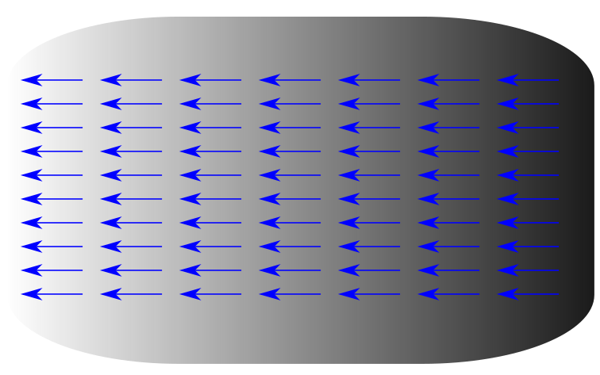
Methode – Gradient
Vektor
Beschreibt die Richtung der größten Änderung der Intensitätswerte

Slide 7
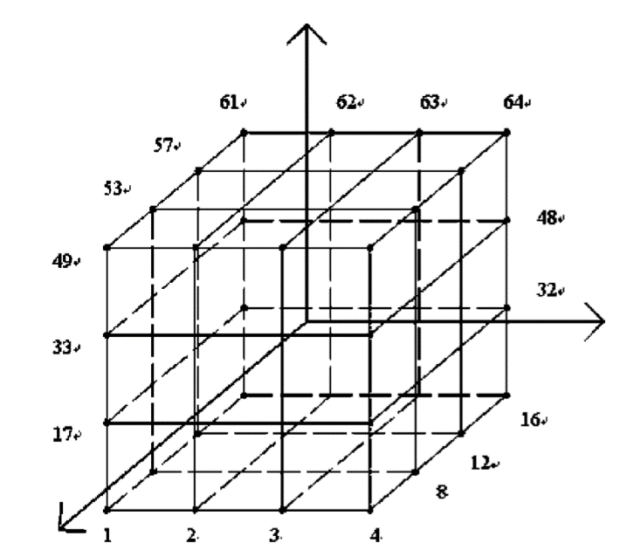
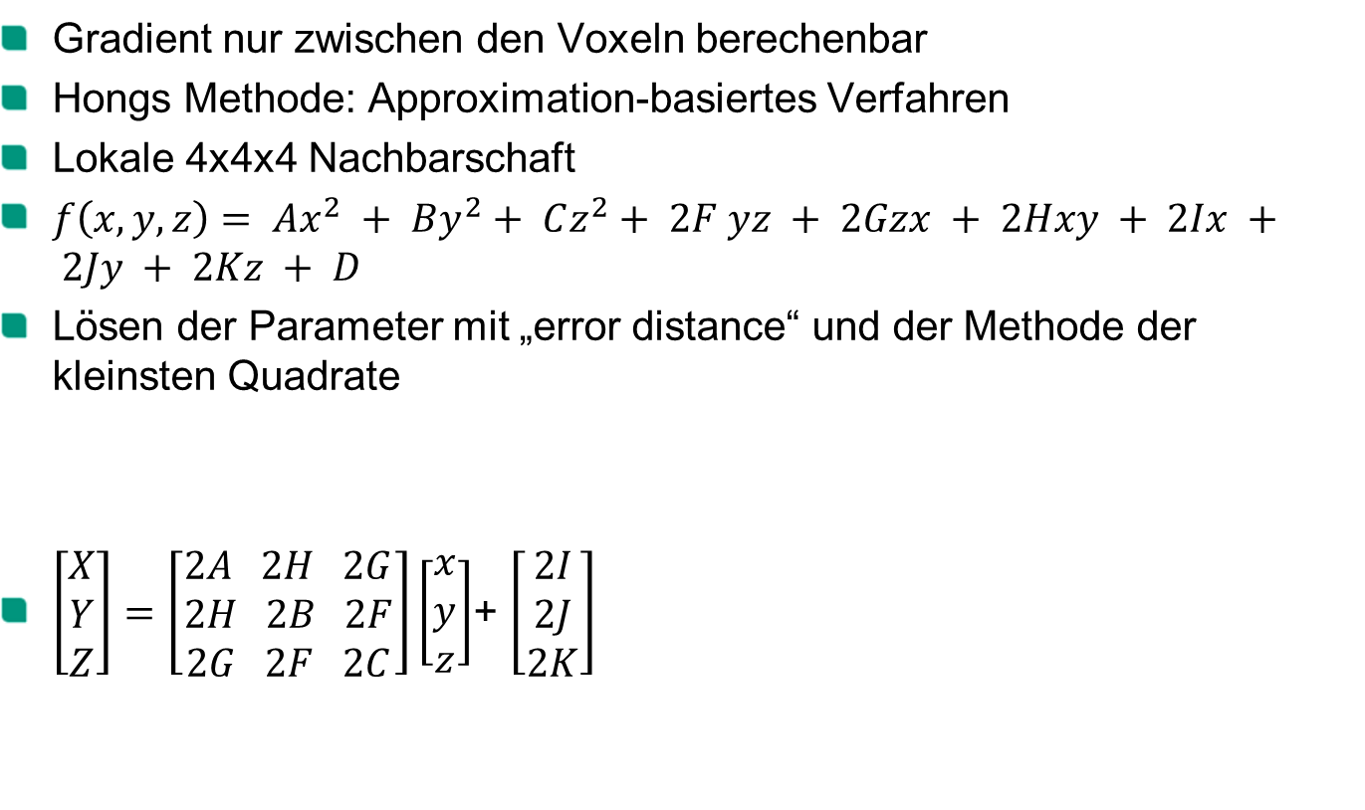
Methode – Gradient
Gradient nur zwischen den Voxeln berechenbar
Hongs Methode: Approximation-basiertes Verfahren
Lokale 4x4x4 Nachbarschaft
$f\left(x, y, z\right)= Ax^{2} + By^{2}+ Cz^{2}+ 2F yz + 2Gzx + 2Hxy + 2Ix + 2Jy + 2Kz + D$
Lösen der Parameter mit „error distance“ und der Methode der kleinsten Quadrate
$\left[\begin{aligned}X \\ Y \\ Z\end{aligned}\right]=\left[\begin{aligned}2A 2H 2G \\ 2H 2B 2F \\ 2G 2F 2C\end{aligned}\right]\left[\begin{aligned}x \\ y \\ z\end{aligned}\right]$+ $\left[\begin{aligned}2I \\ 2J \\ 2K\end{aligned}\right]$
Quelle: Entnommen aus [5]

Slide 8
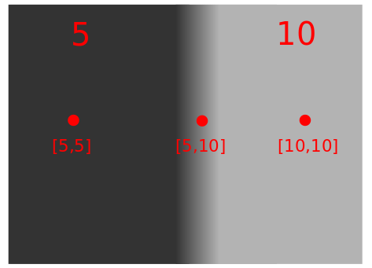
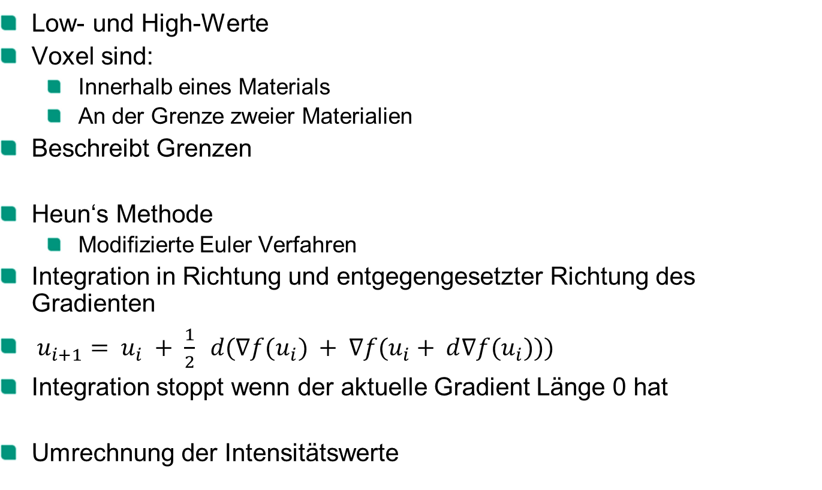
Methode – LH-Werte
Low- und High-Werte
Voxel sind:
Innerhalb eines Materials
An der Grenze zweier Materialien
Beschreibt Grenzen
Heun‘s Methode
Modifizierte Euler Verfahren
Integration in Richtung und entgegengesetzter Richtung des Gradienten
$u_{i+1}= u_{i} + \frac{1}{2} d(∇f(u_{i}) + ∇f(u_{i}+ d∇f(u_{i})))$
Integration stoppt wenn der aktuelle Gradient Länge 0 hat
Umrechnung der Intensitätswerte

Slide 9
Methode – Clustering
Meanshiftclustering
Bestimmen einer Bandbreite und eines Thresholdes
Zufälligen Punkt wählen
Alle Punkte im Umkreis der Bandbreite zum Cluster hinzufügen
Neuen Mittelpunkt berechnen
Wiederholen bis 2 aufeinanderfolgende Mittelpunkte eine Distanz kleiner als Threshold * Bandbreite haben
Für jeden Punkt wiederholen
Verschmelzen von ähnlichen Clustern
Über dem LH-Raum
Über dem Raum des Volumens
Voxel der Cluster:
Haben ähnliche LH-Werte
Sind räumlich nah
Quelle: [6]

Slide 10




Design
MITK-Workbench
Freeware vom Deutschen Krebsforschungszentrum
VolumeRenderer
C#, Unity
Vorarbeit des IPRs
Kleine Erweiterungen
VolumeRenderHelper
C#, Kommandozeile
Vorarbeit des IPRs
Wurde in dieser Arbeit erweitert
PlotHelper
Python

Slide 11
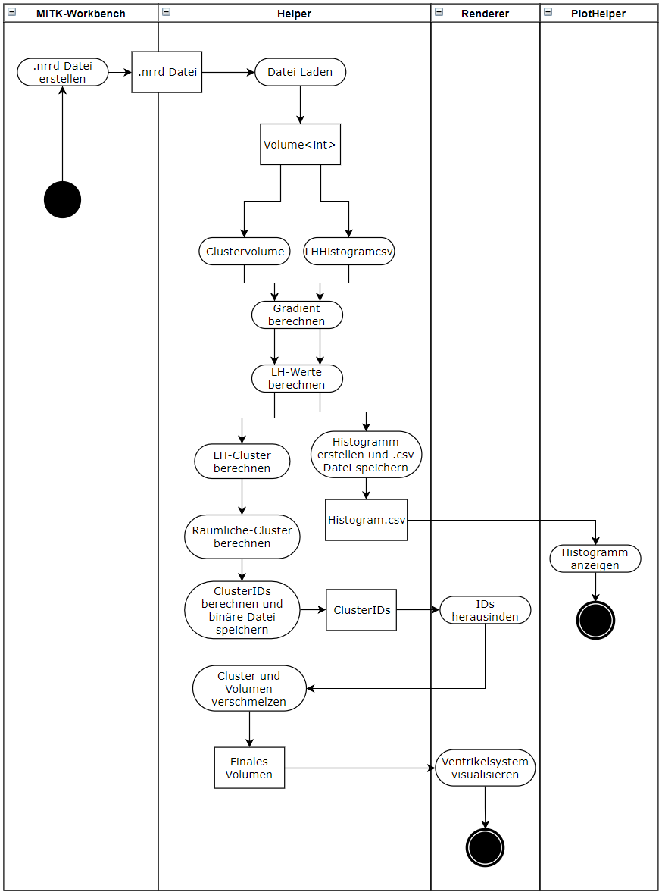
Design

Slide 12
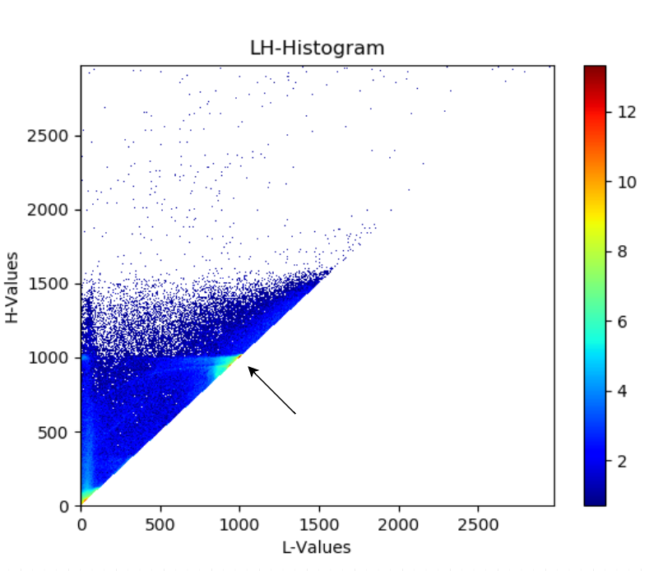
Implementierung
Mit Parameter von Nguyen wurde das Gehirn als ein paar wenige Cluster erkannt
Parameter auf Intensitätswerte des Gehirns anpassen
Gehirn

Slide 13
Ergebnisse – Datensätze
Verschiedene Datensätze getestet
Normale
Schlanke
Mittellinienshift
Deformiert
Atrophie
Hydrocephalus-Ventrikelblut
Subarachnoidale Einblutung
Blut-resorbiert
Probleme bei auffallenden Besonderheiten

Slide 14
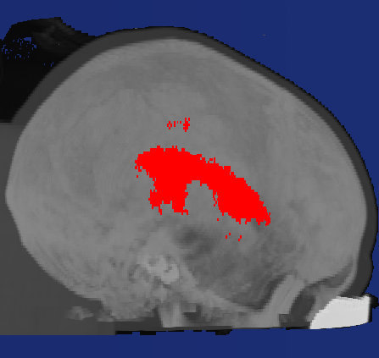
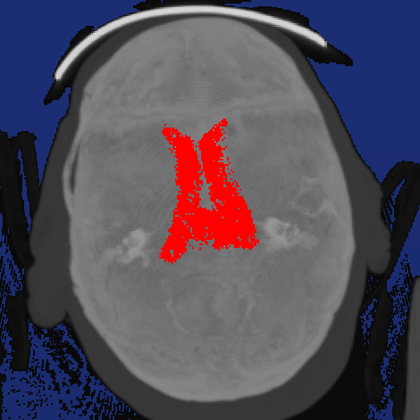
Ergebnisse – Segmentierung
Normal 1

Slide 15
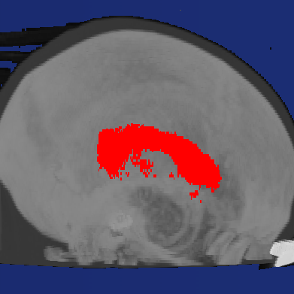
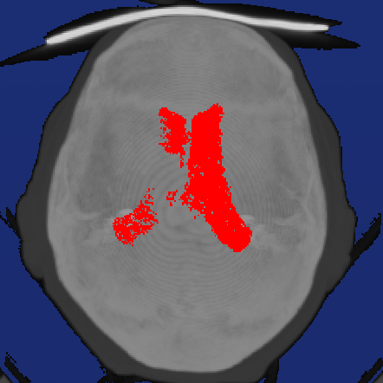
Ergebnisse – Segmentierung
Normal 2

Slide 16
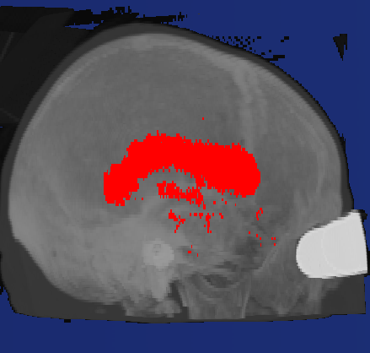
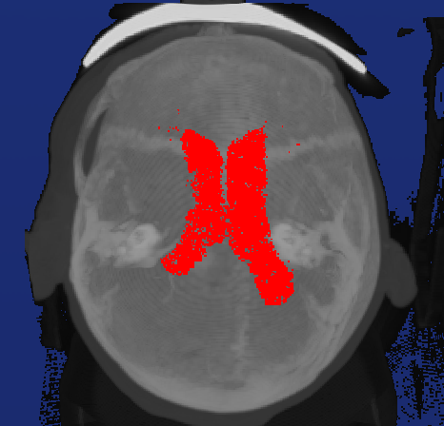
Ergebnisse – Segmentierung
Atrophie

Slide 17
Ergebnisse – Interview Arzt
1) Wie gut ist das Ventrikelsystem bei der Visualisierung zu erkennen?
2) Wird das Ventrikelsystem in der Visualisierung vollständig dargestellt?
3) Wie genau ist das Ventrikelsystem segmentiert?
Sehr schlecht 1 – 5 sehr gut
Ventrikelsystem | Frage | 2. Frage | 3. Frage
Normal 1 | 4 | 4 | 4
Normal 2 | 4 | 2 | 3
Atrophie | 4 | 3 | 2

Slide 18
Ergebnisse – Interview Arzt
Allgemein empfand der Arzt die Segmentierungen als gut
Ausreißer störten
Darstellung nicht glatt
Ventrikelsystem als solches klar zu erkennen

Slide 19
Ergebnisse – Benutzerfreundlichkeit
Nutzerstudie
NASA-TLX
Durchschnittliche Gesamtbeanspruchung: 38,32
Sehr niedrig 5 – 100 sehr hoch
Kategorie | Gewichtung | Klicks | Wichtung
Geistige Anforderung | 39 | 4,8 | 0,32
Körperliche Anforderung | 23 | 1,8 | 0,12
Zeitliche Anforderung | 29 | 1,2 | 0,078
Leistung | 25 | 2,4 | 0,156
Anstrengung | 36 | 2,4 | 0,156
Frustration | 36 | 2,4 | 0,156

Slide 20
Ergebnisse – Berechnungszeit
Selber Datensatz
Verschiedene Größen
3.70GHz Intel Core(TM) i7-8700K CPU
32GB RAM
Volumengröße | LH-Histogramm [s] | Gesamtes Verfahren [s] | LH-Histogramm [Voxel/s] | Clustering [Voxel/s]
256x101x256 | 30 | 50 | 220 * 10³ | 330 * 10³
384x151x384 | 90 | 380 | 247 * 10³ | 76 * 10³
512x201x512 | 225 | - | 234 * 10³ | -

Slide 21
Fazit & Ausblick
Seitenventrikel werden erfolgreich segmentiert
Schwierigkeiten bei Datensätzen mit Pathologie
Intensitätswerte sind verändert
Ventrikel sind für die Grenzerkennung zu dünn
Benutzerfreundlichkeit verbessern
GUI erstellen, Programme zusammenführen
Im Postprocessing weitere Algorithmen anwenden
Region Growing, Filteroperationen
Machine-Learning Verfahren benutzen

Slide 22
Quellen
Titelfolie: https://craniosacral-praxis.at/was-ist-csb.html
[1] Forschungsprojekt HoloMed. https://www.ipr.kit.edu/projekte_ 2851.php
[2] TZENG, F-Y ; LUM, Eric B. ; MA, K-L: An intelligent system approach to higherdimensional classification of volume data. In: IEEE Transactions on visualization and computer graphics 11 (2005), Nr. 3, S. 273–284
[3] LAN, Shouren ; WANG, Lisheng ; SONG, Yipeng ; WANG, Yu-ping ; YAO, Liping ; SUN, Kun ; XIA, Bin ; XU, Zongben: Improving separability of structures with similar attributes in 2D transfer function design. In: IEEE transactions on visualization and computer graphics 23 (2017), Nr. 5, S. 1546–1560
[4] NGUYEN, Binh P. ; TAY, Wei-Liang ; CHUI, Chee-Kong ; ONG, Sim-Heng: A clustering-based system to automate transfer function design for medical image visualization. In: The Visual Computer 28 (2012), Nr. 2, S. 181–191
[5] HONG, Di-hui ; NING, Gang-min ; ZHAO, Ting ; ZHANG, Mu ; ZHENG, Xiaoxiang: Method of normal estimation based on approximation for visualization. In: Journal of Electronic Imaging 12 (2003), Nr. 3, S. 470–478
[6] https://gifer.com/en/8OHN
[7] Kiefer-Saarland. http://www.kiefer-saarland.com/anatomie_ physiologie.htm

Slide 23
Danke für Ihre Aufmerksamkeit!

